Slide 1



联邦忘却学习
汇报人：赵文婧
Key Laboratory of Advanced Design and Intelligent
Computing (Dalian University), Ministry of Education
ADIC

Slide 2

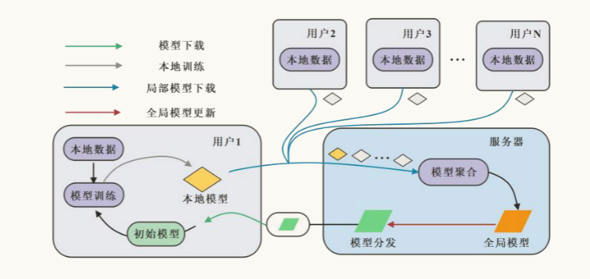
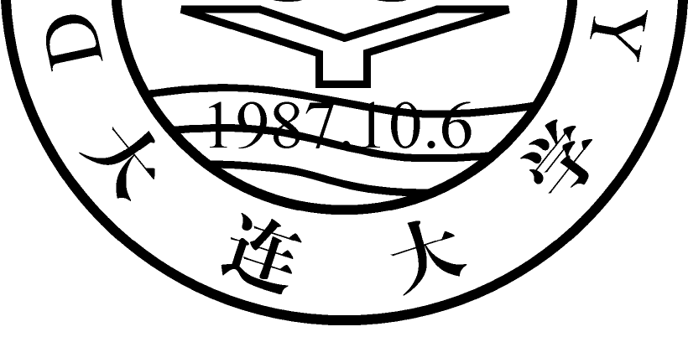
https://www.ypppt.com/
联邦学习：传统的机器学习方法通常要求用户将原始数据上传至高性能云服务器进行集中式训练，但这种做法往往会导致数据流动不受控制和敏感信息泄露等问题。
为了应对这些问题，谷歌于 2017 年正式提出联邦学习，以在保护用户隐私数据的前提下实现模型训练，进而实现数据的流通和共享。
图1 联邦学习架构

Slide 3
https://www.ypppt.com/
联邦忘却学习（Federated unlearning）提供了一种从联邦学习全局模型中删除特定数据影响的方案，可以进一步保护用户数据隐私或用来删除低质量数据。
联邦忘却学习在联邦学习框架的基础上，通过迭代训练、直接删除等方式，实现撤销用户本地局部模型对全局模型的训练更新，从而解决机器学习模型保留用户敏感数据信息的问题。根据修正对象的不同可以将联邦忘却学习算法分为面向全局模型和面向局部模型。

Slide 4
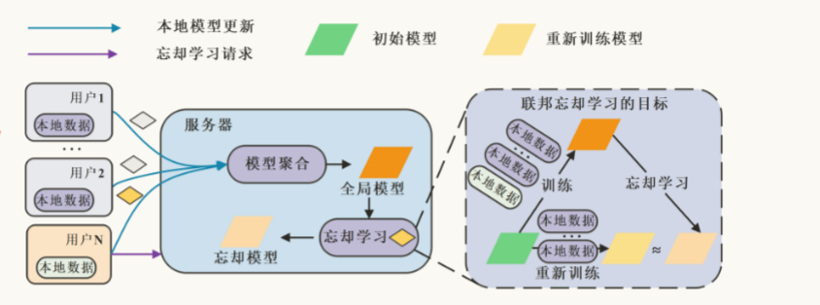
https://www.ypppt.com/
联邦学习-----用户发出撤销请求-----用户退出联邦系统-----重新开始联邦学习训练
图2 联邦忘却学习架构

Slide 5
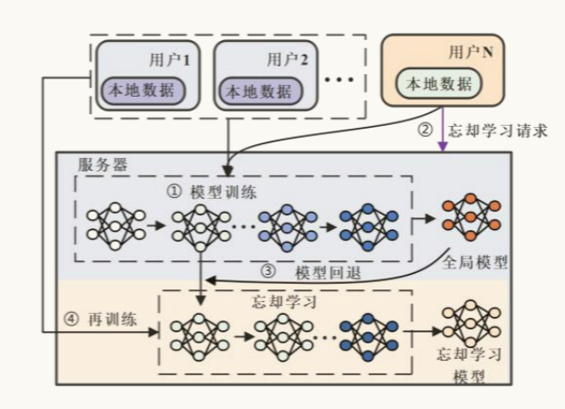
面向全局模型
https://www.ypppt.com/
重新训练：通过模型回退和再训练方法将联邦学习模型的参数退回到某个训练时刻训练完成的模型参数，在此基础上进行再训练，从而实现联邦忘却学习。
用户Ui发送忘却学习请求后，服务器将机器模型参数完全初始化为w₀，并协同所有用户在剩余数据集上进行快速地重新训练。
图3 重新训练架构

Slide 6
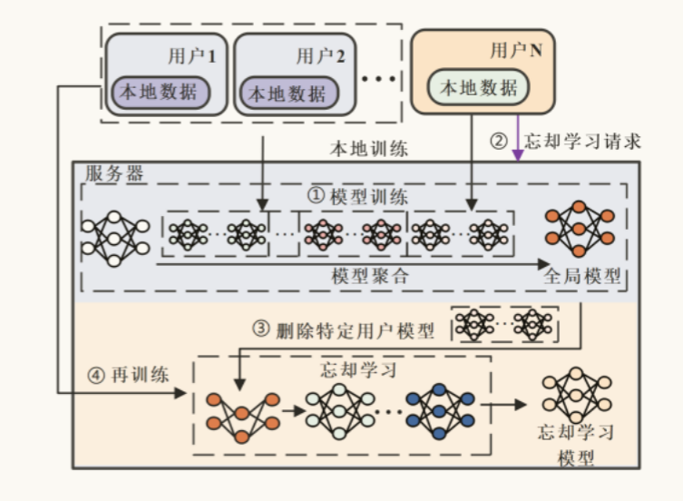
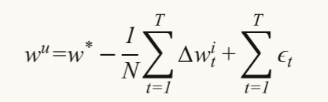
面向全局模型
https://www.ypppt.com/
用户贡献删除算法是在已经具有训练基础的模型上进行再训练，可以避免重新训练算法中重复的训练工作。
Federated Unlearning with Knowledge Distillation（FUKD），该算法需要在中心服务器内存储所有用户模型参数的更新，通过直接删除的方式实现联邦忘却学习。
服务器利用目标用户 U_{i} 历史的平均更新和删除参数更新后对模型造成偏差的修正来删除用户 U_{i} 数据对模型的贡献，并通过知识蒸馏方法恢复产生的修正，其中知识蒸馏将原模型看作教师模型，将忘却后模型看作学生模型。
图4 用户贡献删除架构

Slide 7
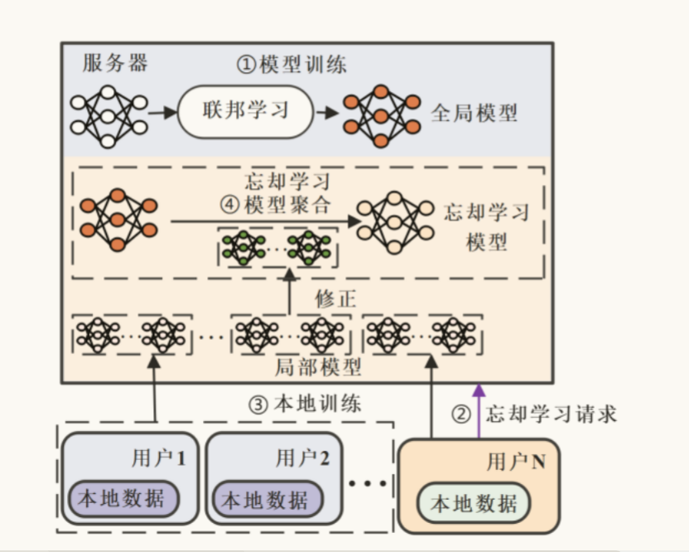
面向局部模型
https://www.ypppt.com/
训练更新校正算法在现有模型的基础上增加一定的联邦学习训练，对训练过程中产生的模型参数进行修正，并聚合修正后的模型取修改全局模型的参数。
在t_{m}时刻，用户U_{i}发起联邦忘却学习请求撤销自身数据D_{i}对模型参数W_{tm} 的更新。中心服务器接受请求并发起联邦学习训练，在模型聚合时缩小目标用户模型的贡献比例，放大其他用户模型的贡献比例。
图5 训练更新校正算法

Slide 8
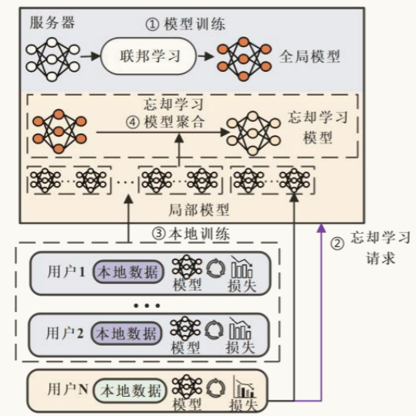
面向局部模型
https://www.ypppt.com/
训练梯度校正算法的思想是增加联邦学习训练，修改部分用户的训练方法，通过直接聚合来更新全局模型参数
现有的研究主要是通过梯度上升策略，并限制参数的修改幅度实现训练梯度校正算法。当用户U_{i}请求联邦忘却学习来删除本地部分数据D_{i}，可以通过改变目标函数来生成对应的虚拟梯度并上传。为了避免模型精度受损，可以设计一些约束条件，同时其他用户进行联邦学习训练，恢复模型性能。
图6 训练梯度校正架构

Slide 9
https://www.ypppt.com/
面向全局模型的联邦忘却学习算法虽然能够有效地删除目标用户对全局模型的训练更新，但模型准确率会在短时间内大幅降低，而且恢复后的模型难以在短时间内达到撤销模型更新之前的映射效果，主要适用于不考虑用户延迟、高度关注用户隐私等场景。
面向局部模型的联邦忘却学习算法利用模型训练产生的数据信息，在此基础上通过训练实现联邦忘却。因此，面向局部模型的联邦忘却学习算法可以防止模型准确率的急剧下降。面向局部模型算法适用于服务器具有较高计算能力和空间等场景。

Slide 10
感谢观看

